Slide 1
叁体·视频会议解决方案
杭州叁体网络科技有限公司
2020/11
Notes:
大家好，我是杭州叁体网络的华南区销售，今天主要由我给大家介绍下我们公司的基本情况和产品信息，首先可以看到我们是视频SDK专家，核心产品就是视频通讯的SDK，有些人可能不明白视频SDK到底是什么东西，下面我会详细给您描述

Slide 2
提纲
行业分析
产品说明
产品优势
功能特点
公司背景
Notes:
主要给大家介绍以下四点，公司概况，公司定位，公司的产品和服务，我们的客户

Slide 3
1行业分析
伴随着5G时代的到来，视频会议系统的市场规模逐年扩大，有三大发展趋势：
商业应用迅速发展、软件发展优于硬件、移动视频会议系统越来越普及。场景从简
单的异地视频会议扩展到：互动云会议，远程教育培训，远程医疗，远程招聘，在
线直播等领域。
2020年由于新冠疫情的到来，大家也越来越接受和使用远程的工作学习模式，
视频会议行业迎来了爆发期。

Slide 4
应用场景
远程会议
培训教育
远程医疗
在线直播
企业会议
远程招聘
跨国会议
移动会议
···
在线教育
远程培训
学术交流
客服系统
···
手术示教
远程会诊
远程探视
···
互动娱乐
节目直播
···

Slide 5
2产品说明
叁体佳会视频会议平台以叁体自研音视频引擎为基础，提供超低延迟、高清流畅的视听体验，支持多路实时互动，参会人数无上限，自研私有协议在数据处理上支持全程加密，灵活配置角色权限等。
佳会
叁体Open-AVD视频SDK
Notes:
下面说一下市场定位

Slide 6
3产品优势
不用下载
开放源码
不限平台
开创
极致体验
打造
专属产品
连接
一切终端

Slide 10
芯片
国外芯片
英 伟 达
英 特 尔
恩 智 普
高 通
国产芯片
龙 芯
飞 腾
海 思
鲲 鹏
Notes:
我们支持的芯片，国内外主流的都支持

Slide 11
软件操作系统
桌面OS
Windows
移动OS
iOS
Android
微信/QQ
微信小程序
H5/WebRTC
浏览器
Chrome
Firefox
Safari
搜狗浏览器
360浏览器
嵌入式OS
嵌入式Linux
国产OS
麒麟OS
UOS
Mac OS
Linux
Notes:
我们支持的软件操作系统，蓝色的是大家普遍都支持的，我们除此之外，特别支持了浏览器，小程序绿色部分，橙色的则是我们特别支持的，市面上支持的其他厂商几乎没有，linux 以及嵌入式linux，包括国产计算机，这个在中美贸易战之后慢慢特殊行业已经变成刚需，目前主流的两种国产操作系统 麒麟OS 和UOS我们都已经支持
le'si

Slide 12
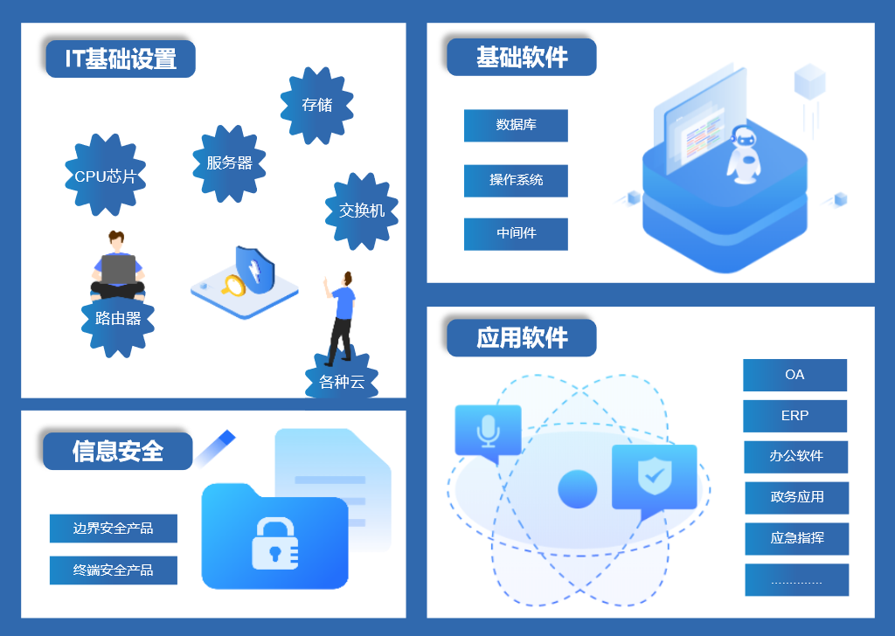
信创产业
叁体
信创产业是一个万亿级市场，是一条庞大
的产业链,主要涉及有IT基础设施、基础软
件、信息安全、应用软件这四大方面，叁
体作为基础软件中的中间件，有意为中国
的IT生态建设贡献一份力量！
过去中国 IT 底层标准、架构、产品、生态大多数都由美国 IT 巨头来制定，由此存在诸多的安全、被“卡脖子”的风险。在这样的背景下，信创产业应运而生。

Slide 13
CPU+OS
国产CPU：龙芯/飞腾/海思/鲲鹏等
国产OS：麒麟/UOS/鸿蒙等

Slide 14
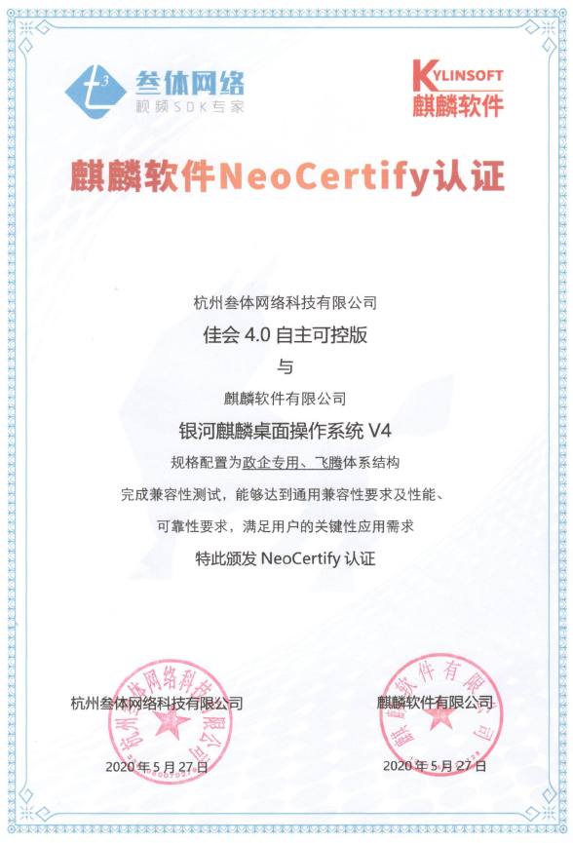
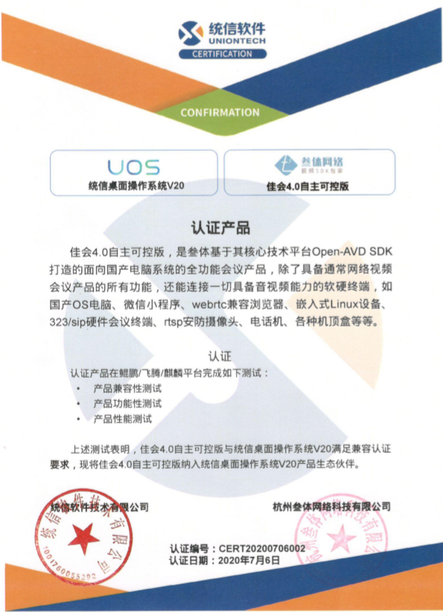
国产OS兼容性证书
叁体佳会先后与麒麟OS和统信UOS完成了产品兼容认证，正式成为麒麟OS和统信UOS产品生态伙伴。

Slide 15
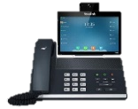
通讯协议
H.323
会议终端
SIP
sip话机
RTMP
直播设备
RTSP
摄像头
PSTN
电话
Notes:
这些是我们支持的通讯协议，sip 323 思科中心等硬件视频会议终端 rtmp一些直播设备的视频流 以及大华 海康的网络摄像头的rtsp协议设备，包括手机电话，我们全部支持，我们的SDK可以直接可以打通

Slide 16
4功能特点
视频直播
音频互动
视频互动
白板批注
动态码流
文字聊天
桌面共享
音视频录制
控制功能
·····

Slide 17
5公司背景
全球最大视频会议SaaS公司
2019年4月18日Nasdaq上市

Slide 18
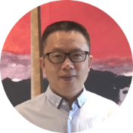
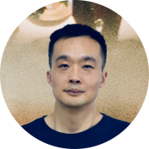
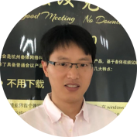
创始人
邹学军 Frank Zou
董事长，CEO
李 红 Hong Li
董事
姚新明 Sam Yao
技术VP
刘 波 Bob Liu
架构师
浙大计算机 本科
前红杉树信息CTO
前美国WebEx苏州研发管理
北大计算机 硕士
美国北卡计算机 硕士
前美国WebEx/Cisco高管
湖南工大机械 本科
前中国安防杭研院高管
浙大计算机 硕士
前红杉树信息资深研发
创始团队成员在音视频通讯领域的平均工龄16年
Notes:
这历史我们公司的核心创始人，他们和他们的团队在音视频通讯行业的平均工龄在16年以上

Slide 19
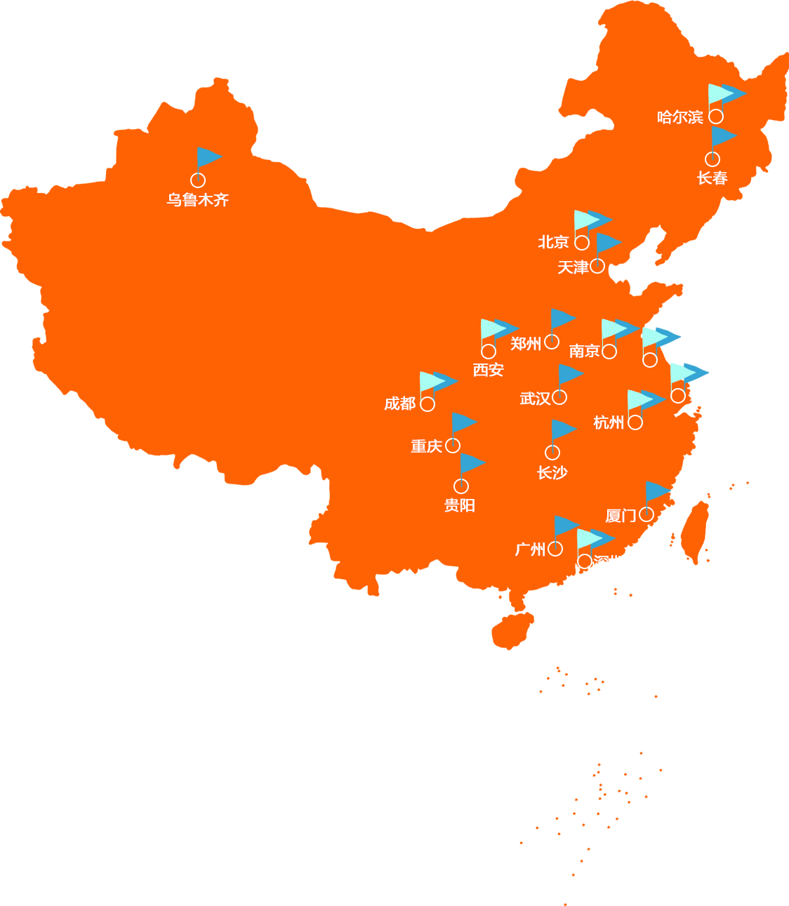
团队+客户+渠道
杭州
客户
渠道
总部
分公司、办事处
Notes:
我们叁体目前的客户渠道，办事处的分布信息，目前除了杭州总部，成都分布，深圳和武汉都设有办事处

Slide 20
THANKS
3tee.cn
Notes:
最后在总结一下，叁体SDK，连接一起，谢谢

